Slide 1

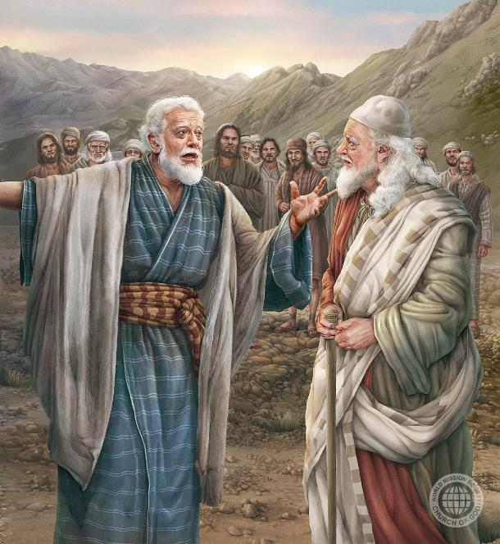
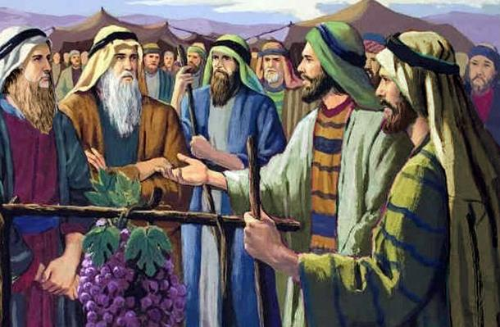
RAKSASA IMAN:
YOSUA DAN KALEB
Lesson 8 for November 22, 2025

Slide 2
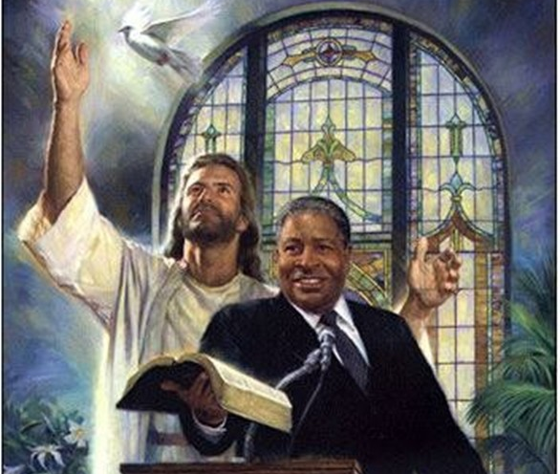
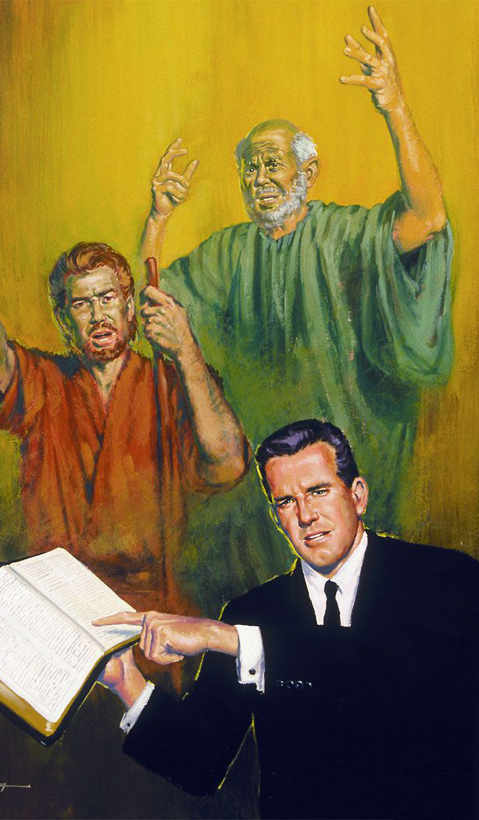
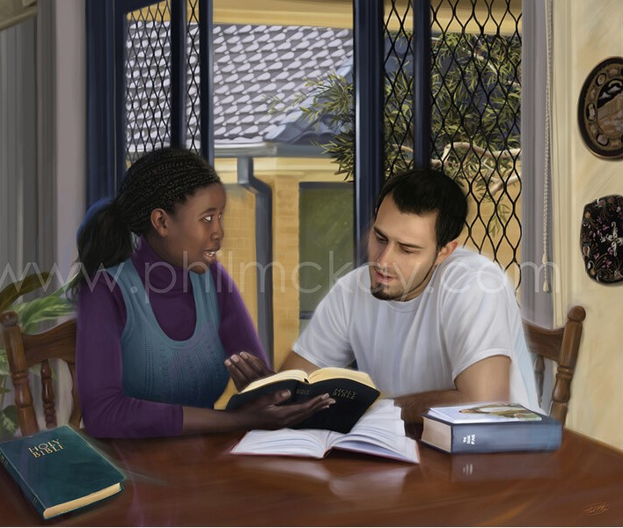
“Ingatlah akan pemimpin-pemimpin kamu, yang telah menyampaikan firman Allah kepadamu. Perhatikanlah akhir hidup mereka dan contohlah iman mereka.”
(Ibrani 13:7)
Notes:
Ibrani 13:7 — Eksegesis & Ekspositori
Teks (TB):
"Ingatlah akan pemimpin-pemimpin kamu, yang telah menyampaikan firman Allah kepadamu. Perhatikanlah akhir hidup mereka dan contohlah iman mereka."
Ayat ini berada dalam rangkaian penutup Kitab Ibrani (pasal 13), di mana penulis memberikan nasihat etis dan praktis bagi jemaat yang sedang mengalami tekanan dan penganiayaan. Fokus utamanya adalah ketekunan iman dan kesetiaan kepada Kristus.
1. Analisis Kata & Bahasa (Eksegesis)
a. “Ingatlah” (μνημονεύετε / mnēmoneuete)
Kata kerja imperatif present, berarti “terus-menerus ingatlah” atau “pertahankan dalam ingatanmu secara berkelanjutan.”
Bukan sekadar memori emosional, tetapi mengingat dengan tujuan belajar, meniru, dan mematuhi.
b. “Pemimpin-pemimpin kamu” (τῶν ἡγουμένων ὑμῶν / tōn hēgoumenōn hymōn)
Kata hēgoumenoi berarti pemimpin rohani, khususnya mereka yang:
mengajar Firman,
memberi teladan iman,
memimpin jemaat secara spiritual.
Bentuknya menunjuk kepada orang-orang yang pernah memimpin (masa lampau), kemungkinan pemimpin-pemimpin yang telah wafat sebagai martir.
Ini selaras dengan konteks kitab Ibrani yang sering menyoroti ketabahan para pendahulu iman (Ibrani 11).
c. “Yang telah menyampaikan firman Allah kepadamu”
Kata kerja elalēsan (berbicara, menyampaikan) berada dalam aorist, menunjuk tindakan lampau.
Penekanan: ini adalah pemimpin yang setia mengajarkan Firman, bukan pemimpin administratif tanpa kedalaman doktrin.
d. “Perhatikanlah akhir hidup mereka” (ἀναθεωροῦντες / anatheōrountes)
Kata ini berarti mengamati secara teliti, mempertimbangkan dengan serius.
“Akhir hidup” (ἔκβασιν / ekbasin) dapat berarti:
Pengakhiran hidup fisik, terutama kematian yang setia (martir).
Hasil akhir perjalanan hidup, yakni buah iman, karakter, dan kesetiaan mereka.
Makna kedua lebih kaya: melihat hasil dari cara hidup, bukan hanya cara mati.
e. “Contohlah iman mereka” (μιμεῖσθε / mimeisthe)
Imperatif present: terus-menerus meniru.
Kata mimeisthe adalah akar kata “mimic” (meniru), tetapi dalam konteks positif: meniru iman orang yang telah membuktikan kesetiaannya.
Fokus bukan pada gaya kepemimpinan mereka, tetapi pada iman mereka.
2. Penjelasan Ekspositori (Makna dalam Alur Pasal 13)
Ibrani 13 memberikan serangkaian nasihat praktis:
kasih persaudaraan (ay.1),
keramahtamahan (ay.2),
menghormati pernikahan (ay.4),
bebas dari cinta uang (ay.5–6),
keteguhan doktrin (ay.9),
patuh pada pemimpin (ay.17).
Ayat 7 merupakan bagian awal tentang relasi jemaat dengan pemimpin rohani, yang kemudian dilengkapi oleh ayat 17.
Makna ekspositori utama Ibrani 13:7:
1. Menghargai warisan rohani
Jemaat diminta mengingat pemimpin yang telah membentuk iman mereka melalui pengajaran Firman. Ini mengaitkan jemaat masa kini dengan generasi rohani sebelumnya—seperti "awan saksi-saksi" dalam pasal 12:1.
2. Kepemimpinan rohani diukur dari kesetiaannya pada Firman
Ayat ini menegaskan kriteria pemimpin yang layak diteladani:
pusatnya Firman Allah, bukan karisma atau jabatan,
hidupnya menghasilkan buah iman yang nyata.
3. Teladan iman lebih penting daripada popularitas
Tekanannya bukan “ikuti gaya hidup mereka,” tetapi “contohlah iman mereka.”
Iman yang:
bertahan dalam pencobaan,
konsisten hingga akhir hidup,
menghasilkan kesaksian yang kuat.
4. Kesetiaan sampai akhir
Penekanan pada “akhir hidup” mengingatkan jemaat agar melihat bagaimana iman para pemimpin diuji. Teladan pemimpin yang tetap setia hingga akhir memberi motivasi bagi jemaat yang sedang mengalami penderitaan.
5. Keterhubungan dengan ayat 8
Ayat berikutnya mengatakan:
“Yesus Kristus tetap sama, dahulu, sekarang dan sampai selama-lamanya.”
Artinya:
Teladan para pemimpin boleh berubah karena mereka manusia.
Tetapi fondasi iman mereka—Yesus Kristus—tetap tidak berubah.
Karena Kristus tetap sama, jemaat dapat meniru iman para pemimpin tanpa takut tersesat.
3. Implikasi Praktis
Kepemimpinan rohani dinilai dari kesetiaan pada Firman dan karakter, bukan jabatan.
Gereja perlu memiliki memori spiritual, menghargai warisan para pemimpin rohani masa lalu.
Jemaat dipanggil bukan meniru kepribadian pemimpin, tetapi imitasi iman mereka.
Pemimpin harus hidup konsisten dengan ajaran yang mereka sampaikan, karena jemaat akan memperhatikan “akhir hidup” mereka.
Dalam konteks penganiayaan atau tekanan, teladan pemimpin yang setia memberi kekuatan bagi generasi berikutnya.

Slide 3


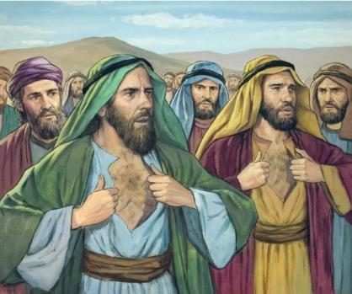




Tahukah Anda sepuluh orang ini: Syamua, Safat, Igal, Palti, Gaddiel, Gaddi, Amiel, Setur, Nahbi, dan Geuel?
“Ketenarannya” terletak pada ketidakpercayaannya terhadap kuasa Allah, yang mengakibatkan kematiannya dan seluruh generasi. (Bil 14:36-37).
Tetapi Anda mungkin pernah mendengar tentang dua orang ini: Yosua dan Kaleb. Mereka berdiri teguh, percaya pada janji-janji Allah, dan hidup untuk menyaksikan penggenapannya (Bil 14:38).
Bagaimana kita dapat meneladani iman mereka dan sepenuhnya percaya bahwa Allah dapat melakukan hal yang mustahil, sama seperti yang mereka lakukan?
Iman Kaleb:
  Mewujudkan hal yang mustahil.
  Iman dalam tindakan.
  Meneruskan obor.
Iman Yosua.
Bagaimana memperoleh iman.

Slide 4

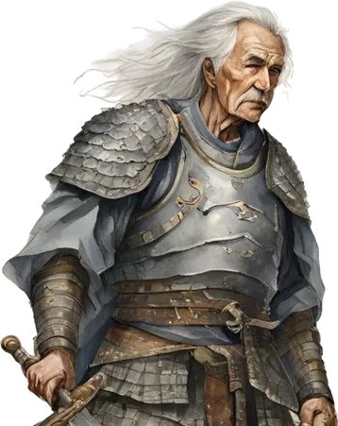
IMAN KALEB

Slide 5

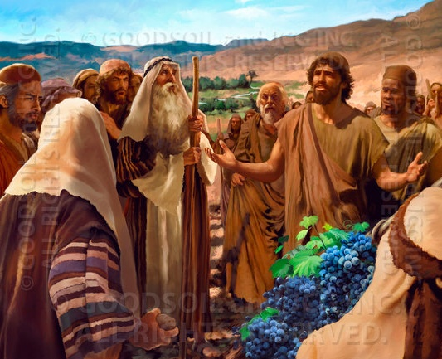
MEWUJUDKAN HAL YANG MUSTAHIL
“Sedang saudara-saudaraku, yang bersama-sama pergi ke sana dengan aku, membuat tawar hati bangsa itu, aku tetap mengikuti TUHAN, Allahku, dengan sepenuh hati.” (Yosua 14:8)
Nama “Kaleb” berarti “anjing.” Sebagaimana dibuktikan oleh hidupnya, ia tidak menerima nama itu sebagai sebutan yang merendahkan, melainkan karena kesetiaannya yang tak tergoyahkan. Ia setia di saat orang lain tidak setia. Ia tetap setia kepada Allah di saat orang lain gentar.
Jika sepuluh pengintai melihat kota-kota yang mustahil ditaklukkan, dan raksasa-raksasa yang mustahil dikalahkan, Kaleb melihat kota-kota ditaklukkan dan raksasa-raksasa “dimakan seperti roti" (Bil 13:28-33; 14:6-9).
Bersama Yosua (yang sedikit lebih muda darinya), ia tetap teguh pada pendiriannya, bahkan ketika orang banyak ingin melempari mereka dengan batu (Bil 14:10).
Teladannya mendorong kita untuk tetap beriman teguh kepada Allah, yang dapat menjadikan apa yang mustahil bagi kita menjadi mungkin.
Notes:
Ayat ini adalah bagian dari kesaksian Kaleb ketika ia menuntut bagian tanah yang dijanjikan kepadanya, empat puluh lima tahun setelah peristiwa pengintai di Kadesh-Barnea (Bilangan 13–14). Kaleb sedang berbicara kepada Yosua mengenai kebenaran dirinya dan kesetiaannya kepada Tuhan.
1. Eksegesis (Analisis Bahasa & Struktur)
a. “Saudara-saudaraku… membuat tawar hati”
Dalam bahasa Ibrani frasa ini berbunyi:
וְאַחַי אֲשֶׁר עָלוּ עִמִּי הֵמָּסוּ אֶת־לֵב הָעָם
ve’achai asher ‘alu ‘immi, hemmāsu et-lev ha‘am
הֵמָּסוּ (hemmāsu) berasal dari akar māsas yang berarti:
melunakkan, melelehkan, membuat ciut, melemahkan moral.
Maknanya: para pengintai lain membuat hati bangsa itu mencair, hancur, kehilangan keberanian.
Ini paralel dengan Bilangan 13:31–33 ketika 10 pengintai memberi laporan negatif.
b. “Tetapi aku tetap mengikuti TUHAN, Allahku, dengan sepenuh hati”
Bahasa Ibrani:
וְאָנֹכִי מִלֵּאתִי אַחֲרֵי יְהוָה אֱלֹהָי
ve’ānokhi mille’ti acharei Adonai Elohai
Frasa ini sangat kaya secara teologis.
Kata kunci: מִלֵּאתִי (mille’ti)
Dari akar male’ yang berarti mengisi, memenuhi.
Bentuk di sini berarti “mengikuti sepenuhnya, tanpa kurang, penuh loyalitas.”
Artinya secara literal:
“Aku telah memenuhi untuk mengikuti TUHAN.”
Dalam terjemahan modern sering disebut “wholeheartedly followed the LORD”.
Nuansa teologis
Frasa ini dipakai tiga kali tentang Kaleb (Bil. 14:24; 32:12; Yos. 14:8–9; 14:14).
Menandakan kualitas rohaninya: ketaatan total, bukan parsial.
Dalam teks Ibrani, struktur kontrasnya sangat kuat:
Orang lain melemahkan iman bangsa,
Kaleb memenuhi imannya untuk mengikuti TUHAN.
c. Penggunaan kata “Allahku”
Kaleb menggunakan frasa אֱלֹהָי (Elohai) — "Allahku".
Ini:
menunjukkan relasi pribadi,
menandaskan bahwa kesetiaannya bukan sekadar kewajiban nasional,
melainkan kesetiaan pribadi kepada Tuhan.
2. Penjelasan Ekspositori (Makna dalam Alur Cerita)
1. Perbandingan antara Kaleb dan 10 pengintai
10 pengintai fokus pada raksasa, kota berkubu, dan bahaya.
Kaleb fokus pada janji Tuhan, bukan situasi.
Hasilnya:
Yang lain menyebarkan ketakutan,
Kaleb menyebarkan iman.
2. Kaleb sebagai model kepemimpinan iman
Kaleb menunjukkan tiga hal:
a. Integritas iman
Ia tetap memegang janji Tuhan meski ia minoritas (2 dari 12).
Sikapnya tidak dipengaruhi oleh arus mayoritas.
b. Iman yang tidak berubah meski waktu panjang
Dari usia ±40 tahun hingga kini 85 tahun (Yos. 14:10–11), Kaleb tetap percaya.
c. Keberanian yang lahir dari kesetiaan
Kesetiaan pada Tuhan menghasilkan:
kepercayaan diri rohani,
kekuatan moral,
keberanian menghadapi anak-anak Enak (raksasa Hebron).
3. Kontras antara ketakutan dan iman
Ayat ini adalah microcosm (miniatur) dari konflik iman:
ketakutan yang bersumber dari melihat realitas tanpa Tuhan,
iman yang bersumber dari realitas dengan Tuhan.
3. Aplikasi teologis & praktis
1. Kesetiaan total bersumber dari mengenal Tuhan secara pribadi
Kaleb menyebut Tuhan sebagai Allahku — iman bersifat relasional.
2. Mayoritas tidak selalu benar
Dari 12 pengintai:
10 salah,
2 benar.
Iman Kaleb diuji bukan ketika semua orang setuju, tetapi ketika ia berdiri sendirian.
3. Kepemimpinan rohani harus membangun iman, bukan mencairkannya
Pemimpin yang baik:
menguatkan hati jemaat,
bukan membuat mereka ciut.
4. Janji Tuhan kadang memerlukan waktu panjang untuk tergenapi
Kaleb menunggu 45 tahun tanpa goyah.
Ini menunjukkan:
iman yang matang,
kesabaran rohani,
fokus pada janji, bukan waktu.
5. Ketekunan dalam iman menghasilkan warisan rohani
Pada akhirnya, tanah Hebron diberikan kepadanya (ay. 13–14).
Warisan rohani hanya diberikan kepada orang yang mengikuti Tuhan dengan sepenuh hati.

Slide 6

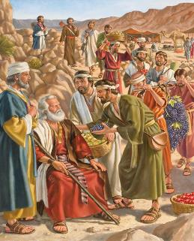
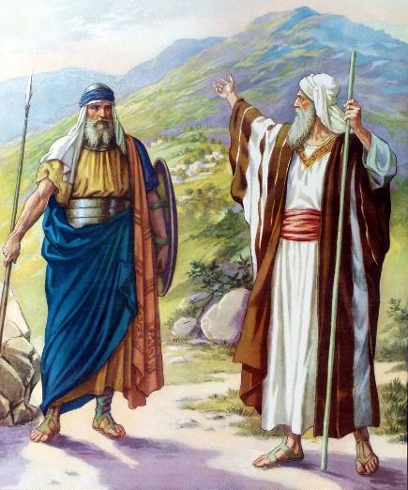

IMAN DALAM TINDAKAN
“Oleh sebab itu, berikanlah kepadaku pegunungan, yang dijanjikan TUHAN pada waktu itu, sebab engkau sendiri mendengar pada waktu itu, bahwa di sana ada orang Enak dengan kota-kota yang besar dan berkubu. Mungkin TUHAN menyertai aku, sehingga aku menghalau mereka, seperti yang difirmankan TUHAN.” (Yosua 14:12)
Menurut Kaleb sendiri, ketika Musa meminta pertanggungjawaban, “Aku pulang membawa kabar kepadanya yang sejujur-jujurnya.” (Yos 14:7), dan “Aku tetap mengikuti TUHAN, Allahku, dengan sepenuh hati” (Yos 14:8). Karena kesetiaannya, ia dijanjikan akan mewarisi tempat di mana kakinya menginjakkan kaki selama pemeriksaan (Yos 14:9).
Kaleb berusia 40 tahun ketika ia dikirim sebagai mata-mata. Setelah lima tahun penaklukan, ia kini berusia 85 tahun (Yos 14:10). Tubuh dan pikirannya masih sama kuatnya, dan pikirannya masih sama (Yos 14:11).
Waktunya telah tiba untuk menuntut janji itu dan membuktikan bahwa perkataannya tidak sia-sia. Dengan pertolongan Allah, ia akan melahap para raksasa dan menaklukkan kota-kota mereka (Yos 14:12-14).
Notes:
1. EKSEGESIS (Analisis Bahasa & Struktur Ayat)
A. “Berikanlah kepadaku pegunungan yang dijanjikan TUHAN”
Bahasa Ibrani:
תְּנָה־לִּי אֶת־הָהָר
tenā-li et-hāhār
Kata tena adalah bentuk permintaan yang kuat namun sopan:
“Anugerahkanlah / berikanlah secara resmi.”
Kata har berarti gunung atau daerah pegunungan, menunjuk pada Hebron, wilayah yang:
tinggi,
strategis,
tetapi sangat sulit ditaklukkan.
Ini bukan permintaan untuk daerah nyaman, tetapi daerah perang.
B. “Yang dijanjikan TUHAN pada waktu itu”
Kaleb bukan meminta berdasarkan ambisi pribadi, tetapi:
berdasarkan janji Allah (Bil. 14:24; Ul. 1:36),
dan berdasarkan sumpah Musa.
Secara eksegesis, ini menekankan klaim teologis, bukan klaim politik.
C. “Di sana ada orang Enak dan kota-kota besar yang berkubu”
Kaleb menyebutkan fakta objektif:
orang Enak = bangsa raksasa,
kota berkubu = benteng kuat.
Ia tidak menyangkal realitas bahaya, tetapi realitas itu tidak menghapus iman.
Kaleb mengakui tantangan, tetapi tetap percaya.
D. “Mungkin TUHAN menyertai aku”
Bahasa Ibrani:
אוּלַי יְהוָה אִתִּי
ulai YHWH itti
Kata ulai = “mungkin,” bukan tanda ketidakpastian iman, tetapi:
ekspresi kerendahan hati,
pengakuan bahwa kemenangan bukan otomatis,
dan bahwa keberhasilan selalu bergantung total pada Tuhan.
Ini sikap iman yang merendahkan diri, bukan ragu.
E. “Aku menghalau mereka, seperti yang difirmankan TUHAN”
Kaleb percaya:
Tuhan berjanji,
dan aku bertindak selaras dengan janji itu,
sehingga keberhasilan adalah bagian dari ketaatan.
Ini menunjukkan hubungan iman + tindakan yang harmonis:
bukan fatalisme,
bukan kesombongan,
tetapi ketaatan aktif.
2. EKSPLANASI EKSPOSITORI (Makna dalam Alur Cerita)
A. Kaleb tidak meminta zona nyaman, tetapi medan tempur
Hebron adalah:
pusat kekuatan raksasa,
wilayah paling sulit di Kanaan,
tempat orang Enak tinggal (Ay. 15).
Kaleb ingin mengambil tempat yang paling menantang—bukan yang termudah.
Itu menunjukkan:
kuasa rohani,
visi iman,
jiwa kepemimpinan,
dan ketekunan di usia tua.
B. Kaleb meminta berdasarkan janji, bukan ambisi
Kaleb tidak berkata:
“Aku ingin gunung itu.”
Tetapi:
“Gunung itu dijanjikan Tuhan kepadaku.”
Ini adalah dasar yang sah secara spiritual:
bukan motivasi politik,
bukan kedagingan,
tetapi janji ilahi.
Iman yang dewasa selalu berdiri pada dasar firman.
C. Kaleb tetap berperang meski usia 85 tahun
Yosua 14:11 menunjukkan bahwa ia masih:
kuat,
berani,
siap bertempur.
Pesan ekspositoris:
usia tidak membatasi panggilan rohani,
iman membuat seseorang tetap bergairah melayani,
orang yang percaya Tuhan tidak pensiun dari panggilan rohani.
D. Kaleb realistis tetapi tetap bergantung pada Tuhan
Ia mengatakan:
“Ada orang Enak di sana… kota kuat…”
Tetapi juga:
“Mungkin TUHAN menyertai aku…”
Itulah iman rasional—mengakui tantangan dan tetap melangkah.
E. Kaleb adalah model teologi “iman yang bertindak”
Ia percaya Tuhan berfirman, tetapi ia tetap berkata:
“Aku akan menghalau mereka.”
Artinya:
iman sejati menuntut partisipasi aktif,
iman sejati tidak pasif,
iman sejati bekerja sama dengan Tuhan.
3. PELAJARAN ROHANI (Implikasi untuk kehidupan)
1. Iman sejati mulai dari janji Tuhan
Kaleb tidak bertindak berdasarkan ambisi, tetapi berdasarkan apa yang Tuhan sudah firmankan.
2. Pertumbuhan iman tampak dari permintaan kita
Kaleb meminta gunung, bukan lembah subur.
Orang yang dewasa rohani tidak takut kepada tantangan yang Tuhan tetapkan.
3. Kerendahan hati dan ketergantungan pada Tuhan selalu mengiringi kemenangan
Kata “mungkin” menunjukkan:
sikap tunduk,
pengakuan bahwa kemenangan bukan otomatis,
dan bahwa Tuhan tetap pemilik peperangan.
4. Orang beriman tidak pensiun dari tugas Allah
Selama Tuhan memberikan hidup, Ia masih memiliki panggilan.
5. Iman sejati realistis—melihat raksasa tetapi lebih percaya pada Tuhan
Kaleb melihat raksasa, tetapi memilih melihat Tuhan lebih besar.
Kesimpulan
Yosua 14:12 menggambarkan Kaleb sebagai:
orang yang hidup berdasarkan janji Tuhan,
berani menghadapi raksasa rohani,
tetap kuat dan setia sampai usia lanjut,
menggabungkan iman dan tindakan,
rendah hati dalam kemenangan.

Slide 7

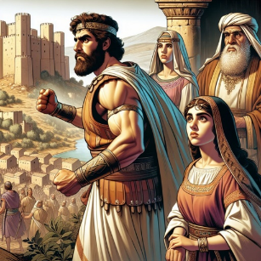
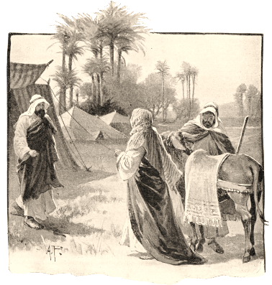
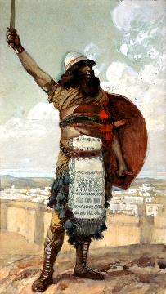
MENERUSKAN OBOR
“Lalu berkatalah Kaleb: "Siapa yang menggempur Kiryat-Sefer dan merebutnya, kepadanya akan kuberikan Akhsa, anakku, menjadi isterinya.” (Yosua 15:16)
Setelah menaklukkan sebagian wilayah yang menjadi haknya, Kaleb merenungkan warisan yang akan ditinggalkannya. Akankah keturunannya terus beriman kepada Allah seperti yang ia lakukan?
Ia telah membuktikan bahwa Allah dapat dipercaya, kini ia ingin menemukan seseorang yang memiliki iman yang sama, agar ia dapat meneruskan obor kepada mereka.
Karena alasan ini, ia menjanjikan putrinya kepada orang yang menaklukkan Kiryat-Sefer, yang juga disebut Debir (Yos 15:15-16).
Keponakannya, Otniel, adalah pahlawan yang menaklukkan kota itu, dan menjadi hakim pertama Israel (Yos 15:17; Hakim-hakim 3:9-11).
Setelah menikahi Akhsa, putri Kaleb, ia membujuk ayahnya untuk mengizinkannya memperluas wilayah taklukan (Yos 15:18-19), dengan demikian membuktikan dirinya sebagai pewaris Kaleb yang layak.
Notes:
16. Akankah kuberikan Akhsa? Pada zaman dahulu, para ayah memiliki hak mutlak atas anak-anak mereka dalam hal menikahkan mereka, dan anak-anak menganggap pengaturan semacam itu sebagai prosedur yang wajar. Dalam tawaran ini, jangan sampai Kaleb menganggap putrinya sebagai objek perebutan yang sia-sia oleh siapa pun. Ia pasti ingin sekali mempersatukan putrinya dengan seorang pria yang terhormat karena semangat dan energinya, seseorang yang menonjol karena keberaniannya dan berani berjuang bagi Tuhan. Mungkin juga, ia bermaksud mempersatukan putrinya dengan seseorang yang selevel dengannya. Janji untuk menikahinya bukanlah dengan pria yang pertama kali memasuki Kiryat-Sefer, melainkan dengan orang yang akan memukul dan merebutnya. Tidak ada orang yang sendirian dapat memukul dan merebut kota berbenteng, sehingga janji itu mungkin terbatas pada para pemimpin pasukan yang berada di bawah Kaleb. (SDA BC)
1. Konteks Ayat
Yosua 15 menjelaskan pembagian wilayah bagi suku Yehuda—suku yang menjadi salah satu yang terbesar dan paling berpengaruh. Kaleb, meski berasal dari suku Yehuda, mendapat bagian khusus (ayat 13–14) sebagai pemenuhan janji Tuhan karena kesetiaannya sejak pengintai di Kadesh-Barnea.
Ayat 15–17 mencatat penaklukan tambahan yang dilakukan oleh Kaleb di wilayah pegunungan Hebron dan sekitarnya.
2. Latar Sejarah: Kiryat-Sefer
Kiryat-Sefer berarti “Kota Kitab” atau “Kota Tulisan”. Ini menunjukkan bahwa kota ini mungkin pernah menjadi pusat pengetahuan atau administrasi pada masa Kanaan.
Lokasi ini tidak mudah ditaklukkan, menunjukkan:
Benteng yang kuat
Musuh yang terlatih
Tantangan militer signifikan
Maka pemberian hadiah berupa Aksa bukan tindakan sembarangan, tetapi penghormatan bagi pahlawan sejati.
3. Analisis Eksegetis
a. “Barangsiapa mengalahkan dan merebut…”
Bahasa Ibrani menggunakan bentuk impersonal yang menekankan tantangan terbuka—sejenis “deklarasi publik”.
Kaleb mencari seorang yang:
Berani
Mampu
Percaya bahwa Tuhan menyertai peperangan
Ini selaras dengan karakter Kaleb yang penuh iman dan keberanian.
b. “Kepadanya akan kuberikan Aksa… menjadi isterinya.”
Penawaran ini tidak sekadar hadiah, melainkan:
Pemberian kehormatan—Aksa adalah anak dari pahlawan iman Kaleb.
Aliansi keluarga—menyatukan keluarga pahlawan dengan pahlawan berikutnya.
Praktik umum dalam dunia kuno, namun dalam konteks Israel, ini terkait:
Keberanian
Kesetiaan kepada Tuhan
Kepemimpinan rumah tangga dalam takut Tuhan
Ayat berikut (Yosua 15:17) menunjukkan bahwa Otniel—keponakan Kaleb—yang merebut kota itu. Kelak ia menjadi hakim pertama Israel (Hakim-hakim 3:9).
4. Prinsip Teologis
a. Kepemimpinan yang menginspirasi
Kaleb tidak hanya menaklukkan kota sendiri; ia mengundang generasi berikutnya menjadi pahlawan.
Ini adalah mentoring kepemimpinan melalui tantangan, bukan kata-kata.
b. Iman yang menular
Kaleb, yang “mengikut Tuhan dengan sepenuh hati”, kini mempersiapkan pemimpin yang memiliki iman yang sama.
c. Tanggung jawab keluarga
Memberikan Aksa kepada Otniel memperlihatkan:
Komitmen membentuk keluarga yang takut Tuhan
Memastikan generasi berikutnya tetap setia dan kuat
d. Keselarasan antara iman dan keberanian
Penaklukan kota merupakan tindakan militer, tetapi di Israel tidak dipandang semata-mata sebagai perang politik—melainkan keterlibatan dalam rencana Allah.
5. Aplikasi Khotbah / Renungan
Pemimpin sejati membangun pemimpin lain.
Kaleb tidak membiarkan generasinya menjadi yang terakhir. Ia membuka kesempatan bagi yang muda.
Kesetiaan melahirkan keberanian.
Otniel merebut kota bukan demi hadiah, tetapi karena teladan iman Kaleb.
Keluarga sebagai basis pembentukan pemimpin rohani.
Kaleb memastikan bahwa keluarga mereka tetap dalam garis kesetiaan kepada Allah.
Tantangan dapat menjadi panggilan Tuhan.
Ketika Kaleb mengumumkan tantangan bagi siapa pun, ia membuka ruang bagi panggilan kepemimpinan dari Tuhan.

Slide 8

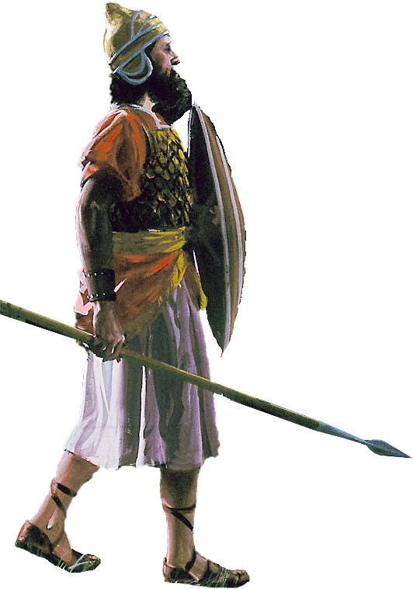
IMAN YOSUA

Slide 9

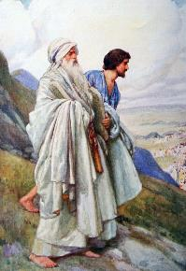
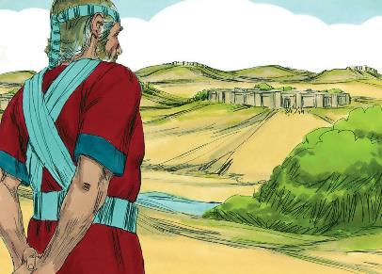
“Setelah orang Israel selesai membagikan negeri itu menjadi milik pusaka mereka menurut daerah-daerahnya, maka kepada Yosua bin Nun diberikanlah milik pusaka di tengah-tengah mereka.” (Yosua 19:49)
Semasa mudanya, Yosua dipilih oleh Musa sebagai asistennya. Ia terbukti taat, berani, setia, suka menolong, dan mencintai hal-hal yang berasal dari Allah (Kel 33:11).
Ketika tiba saatnya untuk mengklaim wilayahnya sendiri, ia menunggu sampai semua suku telah mendapatkan warisan mereka, dan ia memilih “bagian yang tersisa” [Timnat-Serah] (Yos 19:50), sebuah kota dekat Silo, tempat Bait Suci didirikan.
Dari kisahnya, kita belajar bahwa:
Iman tidak mengabaikan fakta; iman hanya menawarkan sudut pandang yang berbeda dalam memahami.
Daripada mengeluh, kita dipanggil untuk percaya dan berserah pada rencana Allah.
Berkat datang kepada mereka yang tetap sepenuhnya di dalam Tuhan.
Hidup dalam segala dimensinya harus dijalani sesuai dengan rencana yang telah ditetapkan Allah.
Hidup dekat dengan Allah sangatlah berharga. (Mzm 84:10)
Notes:
1. Konteks Naratif
Pasal 19 adalah bagian akhir dari proses panjang pembagian tanah Kanaan kepada masing-masing suku Israel. Dimulai dari tanah Yehuda, suku-suku yang besar, kemudian suku-suku pusat, hingga suku-suku di utara.
Ayat 49–51 menjadi penutup resmi proses tersebut.
Yang menarik adalah bahwa Yosua—pemimpin tertinggi Israel, panglima perang, penerus Musa—baru menerima tanah pusakanya setelah SEMUA orang mendapatkan bagiannya terlebih dahulu.
2. Analisis Eksegetis
a. “Setelah mereka selesai membagi-bagi negeri itu…”
Frasa ini menekankan urutan.
Yosua tidak mengambil bagian bagi dirinya lebih dulu. Ia:
Tidak menggunakan wewenang untuk keuntungan pribadi
Tidak menunjukkan ambisi pribadi
Tidak memonopoli tanah terbaik
Ia menunggu sampai seluruh Israel menerima warisannya.
Ini sangat kontras dengan raja-raja bangsa lain pada zaman itu, yang biasanya menempatkan diri pada posisi prioritas.
b. “Maka diberikanlah oleh orang Israel…”
Ini penting. Tanah Yosua tidak dituntut oleh Yosua. Ia tidak berkata, “Inilah tanahku!”
Tetapi rakyat yang memberikannya.
Ini menandakan bahwa:
Yosua disukai dan dihormati
Pelayanannya diakui oleh seluruh bangsa
Kepemimpinannya dianggap layak menerima bagian khusus
c. “Suatu milik pusaka di tengah-tengah mereka”
Secara Ibrani, ini menunjukkan posisi yang tidak terpisah dari komunitas.
Berbeda dari raja-raja kuno yang biasanya memiliki kompleks istana tersendiri, Yosua memilih:
Tinggal dekat rakyat
Tidak mencari privilese eksklusif
Menjadi pemimpin yang hadir di tengah masyarakat
Ayat 50 menjelaskan bahwa ia memilih Timnat-Serah di pegunungan Efraim (wilayah asal sukunya).
3. Makna Teologis
a. Yosua adalah model pemimpin yang melayani (servant leadership)
Seperti Musa, Yosua memprioritaskan umat di atas dirinya.
Ia menghidupi prinsip pemimpin adalah hamba:
Tidak mengambil hak lebih dulu
Tidak menuntut kehormatan
Tidak mengangkat dirinya sendiri
Menunggu Tuhan dan umat menyatakan penghormatan
b. Pemimpin sejati tidak perlu mempromosikan diri
Yosua tidak perlu menuntut penghargaan.
Karakter dan kesetiaan sudah cukup untuk membuat rakyat menghormatinya.
c. Kepemimpinan yang setia akan dikenang dan diberkati
Setelah mengabdikan hidupnya dalam peperangan dan tugas memimpin, Tuhan mengizinkan Yosua menerima warisan — bukan sebagai hadiah ambisi, tetapi sebagai buah kesetiaan.
d. Posisi di “tengah-tengah umat” mencerminkan hati Allah
Allah ingin pemimpin:
Dekat dengan rakyat
Tidak eksklusif
Tidak mengisolasi diri
Tidak mencari status tinggi
Ini selaras dengan gaya kepemimpinan Kristus: hadir di tengah-tengah domba-Nya.
4. Aplikasi Praktis / Khotbah
Pemimpin yang benar bekerja dahulu, menerima kemudian.
Yosua mendapatkan bagiannya setelah semua umat terpenuhi.
Pemimpin yang rendah hati tidak memanfaatkan jabatan.
Kepemimpinan bukan hak, melainkan tanggung jawab.
Penghormatan terbesar bukan diminta, tetapi diberikan.
Orang menghormati Yosua karena ia memiliki integritas dan keteladanan.
Pemimpin hidup “di tengah-tengah” orang yang dipimpinnya.
Dekat, dapat dijangkau, hadir, dan membangun hubungan.
Allah menghargai kesetiaan dalam pelayanan.
Seperti Yosua, penghargaan Tuhan datang pada waktu-Nya.

Slide 10

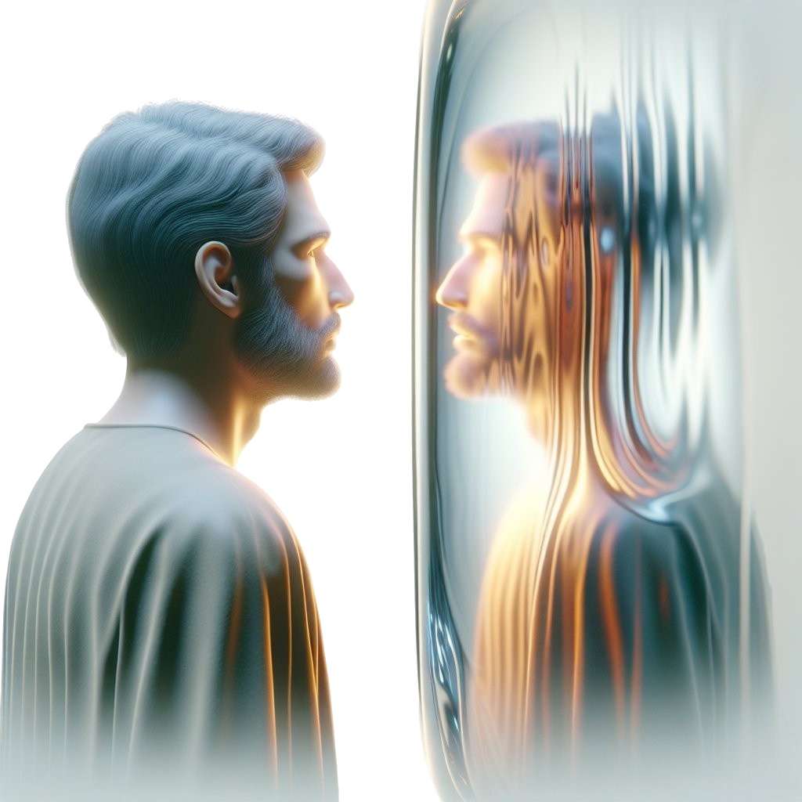
BAGAIMANA MEMPEROLEH IMAN

Slide 11

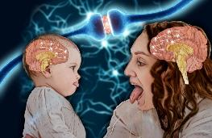
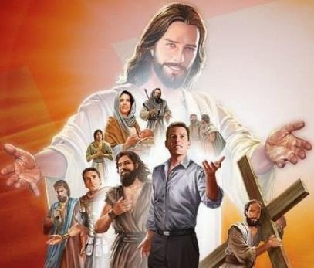

“Karena kita mempunyai banyak saksi, bagaikan awan yang mengelilingi kita, marilah kita menanggalkan semua beban dan dosa yang begitu merintangi kita, dan berlomba dengan tekun dalam perlombaan yang diwajibkan bagi kita. Marilah kita melakukannya dengan mata yang tertuju kepada Yesus, yang memimpin kita dalam iman, dan yang membawa iman kita itu kepada kesempurnaan, yang dengan mengabaikan kehinaan tekun memikul salib ganti sukacita yang disediakan bagi Dia, yang sekarang duduk di sebelah kanan takhta Allah.” (Ibrani 12:1-2)
Perilaku kita cenderung mencerminkan apa yang kita lihat. Bahkan ada yang disebut “neuron cermin” yang mengaburkan perbedaan antara mengamati sesuatu dan melakukannya.
Alkitab mengundang kita untuk meneladani para pahlawan iman yang agung, dengan perhatian khusus kepada Yesus, teladan yang agung (Ibr 12:1-2).
Dengan mempelajari kehidupan orang-orang beriman seperti Kaleb dan Yosua, kita belajar untuk mempercayai Allah seperti yang mereka lakukan; untuk rendah hati seperti mereka; untuk bersaksi tentang kebenaran dengan berani, seperti yang mereka lakukan.
Tetapi bagaimana kita dapat diubahkan? Alkitab menjelaskannya dengan jelas: dengan membiarkan Roh Kudus bekerja di dalam kita (2 Kor 3:18). Ini adalah pekerjaan yang aktif. Kita harus memilih untuk diubahkan dan, seperti Kaleb, mulai bekerja. Kita dipanggil untuk menjadi korban yang hidup bagi Allah (Rm 12:1-2).
Notes:
PESAN TEOLOGIS
Iman Kristen adalah perlombaan panjang, bukan sprint.
Fokus harus kepada Kristus, bukan diri, bukan orang lain.
Dosa adalah penghambat utama pertumbuhan rohani.
Beban netral pun bisa menjadi rintangan rohani.
Ketabahan dibangun dari menatap Kristus yang sudah menang.

Slide 12

“Saat ini kita memerlukan orang-orang yang sangat setia, orang-orang yang mengikuti Tuhan sepenuhnya, orang-orang yang tidak cenderung diam ketika seharusnya berbicara, yang teguh berpegang pada prinsip seperti baja, yang tidak berusaha berpura-pura, tetapi yang berjalan dengan rendah hati bersama Tuhan, orang-orang yang sabar, baik hati, suka membantu, dan sopan, yang memahami bahwa pengetahuan doa adalah melatih iman dan menunjukkan perbuatan yang akan membawa kemuliaan bagi Tuhan dan kebaikan umat-Nya.... Mengikuti Yesus memerlukan pertobatan sepenuh hati sejak awal, dan pengulangan pertobatan ini setiap hari.
Iman Kaleb kepada Tuhanlah yang memberinya keberanian, yang menjauhkannya dari rasa takut akan manusia, dan memampukannya untuk berdiri dengan berani dan teguh dalam membela kebenaran. Dengan bersandar pada kuasa yang sama, Sang Jenderal perkasa dari bala tentara surga, setiap prajurit salib sejati dapat menerima kekuatan dan keberanian untuk mengatasi rintangan yang tampaknya tidak dapat diatasi.”
EGW ( Sons and Daughters of God , July 19)

